Slide 1
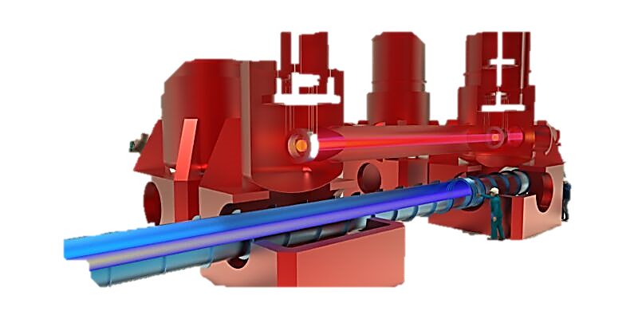
LES OPPORTUNITES DE COLLABORATION AVEC LE CNRS
Guillaume OLRY : ILO (Industrial Liaison Officer)
Stéphan BEURTHEY : Chargé mission partenariat industriel

Slide 2
LES MODES DE COLLABORATIONS
4
SOUS-TRAITANCE
Faire fabriquer nos équipements par les entreprises
3
PARTENARIAT
Développer des connaissances en collaboration avec les entreprises
CNRS
2
PRESTATION
Proposer nos compétences et nos moyens aux entreprises
1
TRANSFERT
Partager nos innovations et savoir-faire avec les entreprises

Slide 3
1- TRANSFERT
Partager nos innovations et savoir-faire avec les entreprises
Licence
Start-up
Brevets
Savoir-Faire
Equipement
Technologie
Compétences- Connaissances

Slide 4
2- PRESTATIONS
Obligation de résultats
Les résultats sont la propriété de l’entreprise
Facturation en coûts complets
Proposer nos compétences et nos moyens aux entreprises
Formation
Etude
Partager nos connaissances
Partager nos compétences
Location d’équipements
Expertise
Partager notre expérience
Partager nos moyens

Slide 5
3- PARTENARIAT (1/2)
Obligation de moyens
Les résultats sont commun
Coûts marginaux
Partage des risques
Développer des connaissances en collaboration avec les entreprises
Laboratoire(s)
Partenariat Public/Privé
Connaissances
Entreprise(s)
Contrat de recherche
Thèse
Laboratoire commun
Innovations

Slide 6
3- PARTENARIAT (2/2)
Financement partiel sur appel d’offre !
Développer des connaissances en collaboration avec les entreprises
Laboratoire
Chaire
Partenariat Public/Privé
Contrat
Thèse
Thématique de recherche/étude
Sujet de recherche/étude
Gouvernance pour le suivi et pour l’orientation du programme
Gestion projet
Programme et objectifs mis à jour annuellement
Programme et objectifs fixés
Equilibre des moyens apportés par les parties
Pas d’équilibre des moyens

Slide 7
4- SOUS-TRAITANCE (1/2)
→ Faire fabriquer nos équipements par les entreprises
Quelques mots sur les ILOs...
ILO veut dire « Industry Liaison Officer » (soit « Chargé de liaison avec l’Industrie ») et il est rattaché au Département des Grandes Infrastructures de Recherche de la DGRI du MESRI.
Généralement, il existe un ILO par pays « contributeur » pour chaque IR (ex: ITER, CERN, ESRF, ILL, ESS, FAIR, XFEL...).
Liste de ILOs français par IR: https://www.enseignementsup-recherche.gouv.fr/fr/relations-infrastructures-de-recherche-et-industrie-84200
Que font les ILOs français?
Ils agissent pour promouvoir les entreprises françaises sur le marché de la Big Science (BSBF, meeting ILO/Industries, rencontres IR/Industries dédiées...).
Ils sont une source d’informations (dans la mesure du possible) et un contact privilégié (commandes/appel d’offres, R&D...) → sollicitez-les!
Ils servent « d’accompagnateurs/facilitateurs » pour les entreprises vis-à-vis des demandes des IRs (mais ne sont, en aucun cas, un passage obligé).
Ils travaillent en lien étroit avec les laboratoires nationaux des domaines concernés par les IRs (le plus souvent des laboratoires du CNRS et CEA).

Slide 8
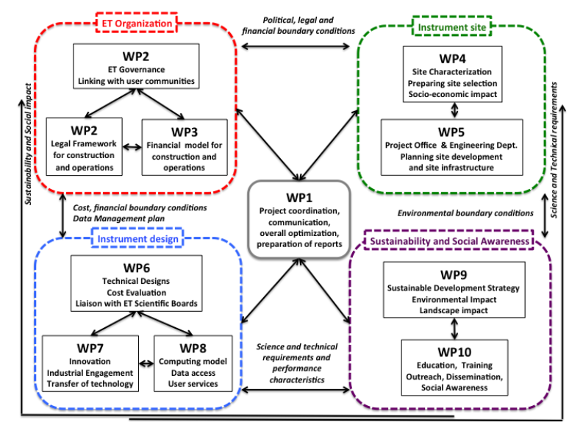
4- SOUS-TRAITANCE (2/2)
ET-Preparatory Phase (2022-2026):
Plusieurs WorkPackages (Organisation, budget, site, technical Design...) dont un dédié aux liens avec l’industrie (WP7)
WP7 – Innovation and Industrial engagement [led by INFN]- will be responsible for all the aspects related to Technology Transfer including the promotion of innovative technologies inside the ET project, the proper management of the intellectual property, and establishing the liaisons with industry to maximize the industrial returns. M. Morandin (INFN) and R. van der Meer (NIKHEF) act as co-coordinators of WP7 in this proposal.
The objective of this WP is to address all connections between ET and industry. These are: Contact with industry to do R&D for innovation (new technologies and products) and place orders. This is divided into making sure we know the appropriate companies, that they can produce what we need, that they are interested in our innovation and possible spin-off and that they will generate financial return to the participating countries.
Enjeux techniques/scientifiques
Tubes à vide (120km)
Cryogénie/refroidisement des mirroirs

Slide 9
Guide de collaboration
Si vous souhaitez collaborer avec nous n’hésitez pas à contacter:
Nos équipes techniques/scientifiques: patrice.verdier@in2p3.fr
L’Industrial Liaison Officer: guillaume.olry@ijclab.in2p3.fr
Chargé Mission Partenariats: beurthey@cppm.in2p3.fr

